Slide 1

11:50
현재 점수 : 123,000
<현재 순위>
[web발신]
광고 메시지….
1
You
123,000pt
2
P1
96,000pt
3
P2
50,000pt
읽음으로 표시
답장
환경 설정
게임으로 돌아가기

Slide 2
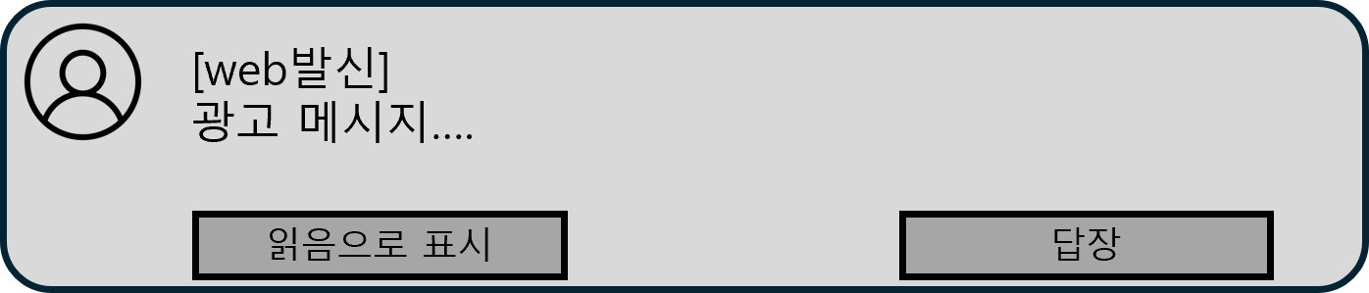
11:50
현재 점수 : 123,000
<현재 순위>
1
You
123,000pt
2
P1
96,000pt
3
P2
50,000pt
환경 설정
게임으로 돌아가기

Slide 3
11:50
현재 점수 : 123,000
<현재 순위>
1
You
123,000pt
2
P1
96,000pt
3
P2
50,000pt
환경 설정
게임으로 돌아가기

Slide 4
현재 점수 : 123,000
1
<현재 순위>
현재 점수 : 123,000
<현재 순위>
2
You
123,000pt
1
You
123,000pt
3
P1
96,000pt
2
P1
96,000pt
P2
50,000pt
3
P2
50,000pt
환경 설정
게임으로 돌아가기
환경 설정
게임으로 돌아가기

Slide 5
계좌
XX-XXXX-XX
이름Text님에게
“입력한 금액＂만큼
이체합니다.
맞습니까?
이체할 계좌
XX-XXXX-XX
Oo은행
“집주인 이름“
500,000원
아니요
네

Slide 6
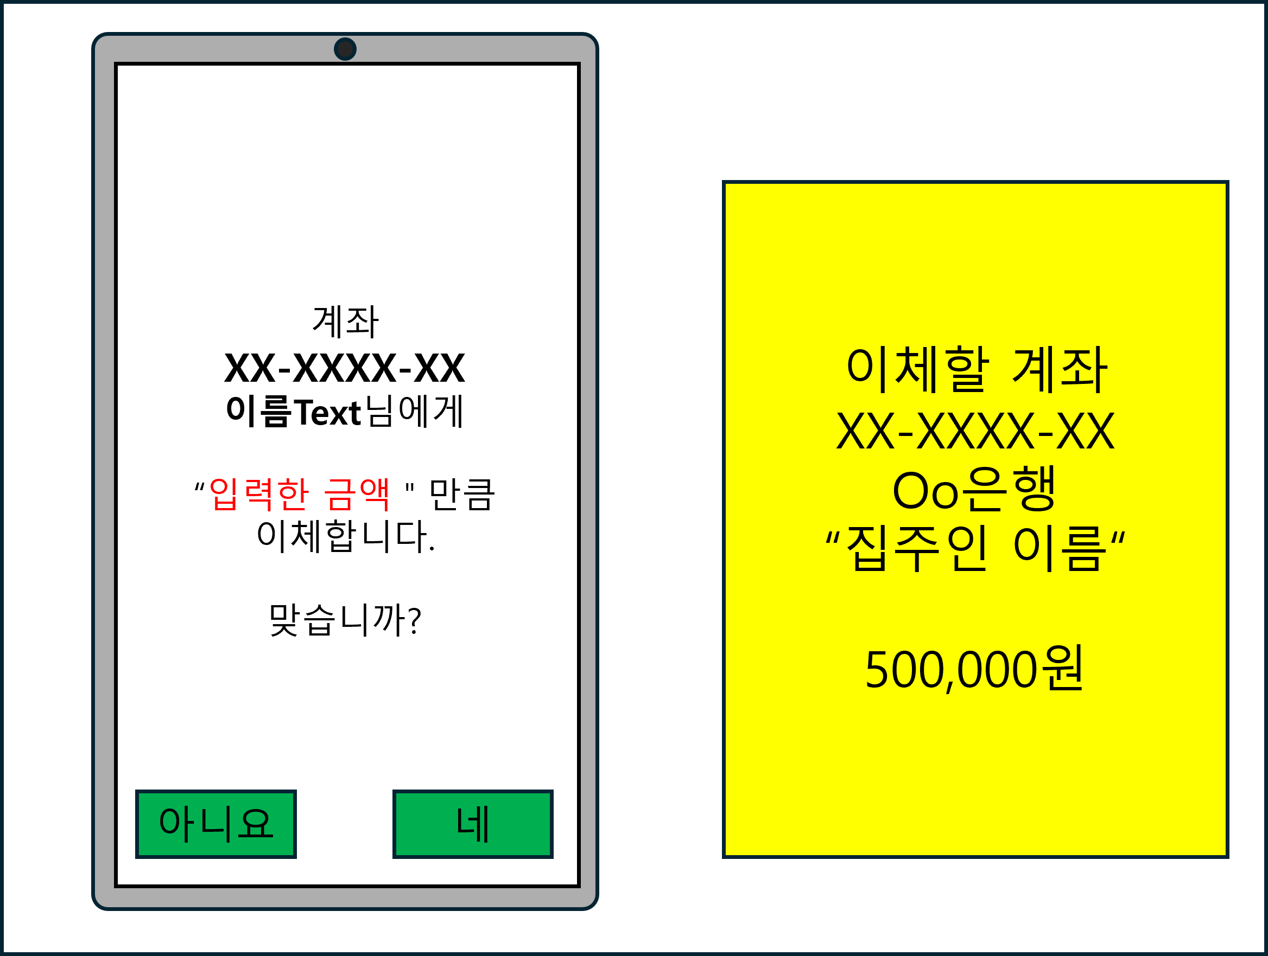
이체할 계좌
이체할 계좌
XX-XXXX-XX
Oo은행
500,000원
금액
이체하기
<계좌 입력 화면>
<입력 확인 화면>

Slide 7
<현재 순위>
현재 점수 : 123,000
1
You
123,000pt
2
P1
96,000pt
3
P2
50,000pt

